Slide 1
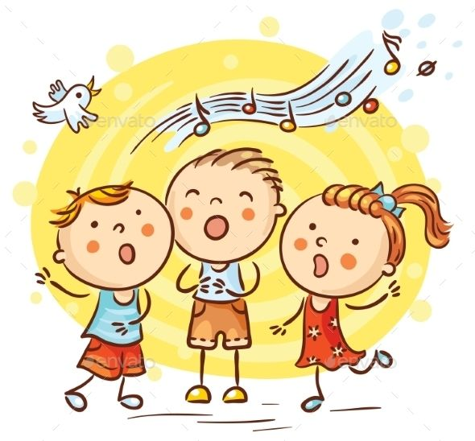
PEVSKI ZBOR
Delo na daljavo- 7. teden
Oš dobrova
Učiteljica: Marša plohl TUrk

Slide 2
Draga pevka, dragi pevec pevskega zbora,
današnja pevska vaja bo malo drugačna ☺
Posnela sem ti pesmice.
Pripravila sem ti besedilo in posnetek, ob katerem zagotovo znaš zapeti.
Povabi še druge člane družine, da poslušajo, kako napreduješ in postajaš pravi pevec.
Ne pozabi pa na ugrevanje in upevanje. Lahko je to skupna telovadba za celo družino.
Naredite si lepo!
Vaša zborovodkinja Marša

Slide 3
Spomni se navodil iz pevskih vaj in začni z upevanjem
Marsikaj lahko
narediš zase.
Predihaj svoja pljuča
Ostani v dobri pevski kondiciji
Bodi čim več na svežem zraku
Prezrači svojo sobo
Upevaj se doma
v svoji sobi

Slide 4

Pa začnimo…

Slide 5


Že veš, katera bo danes prva?
MOGOČE IMAŠ OBČUTEK, DA SE TRENUTNO SVET RES VRTI NAROBE…
A NE POZABI – VEDNO JE LAHKO ZABAVNO, SPROŠČENO…ČETUDI JE DRUGAČE, KOT SMO VAJENI.

Slide 6


Odpri spodnjo povezavo in poslušaj pesmico! klikni tukaj
1. Če bi se svet nazaj vrtel, vse bi bilo narobe,
medved bi ptičji rep imel, vrabec pa ostre zobe!
Krt bi živel na morskem dnu,
polž bi pognal se v dir,
na tekmovanju v plavanju zmagal bi netopir!
2. Če bi se svet nazaj vrtel, lev bi se ustrašil zajca,
hrček bi lajal in rjovel, krave bi nesle jajca.
Pisan metulj bi zganjal hrup, krt bi zasul predor,
želve bi imele plesni klub, ribe pa pevski zbor.
SEDAJ PA ŠE SAM ZAPOJ OB SPREMLJAVI!

Slide 7
BODI USTVARJALEN…
ZAPIŠI, KAJ VSE JE PRI VAS DOMA DRUGAČE…

Slide 8

MOJ „narobe“ svet ☺
Zdaj se naš svet drugač‘ vrti,
ampak ni nič narobe!
Sama doma sem prepevala
s klavirjem zaplesala.
Popoldan sem na sprehod šla,
vas pa pogrešala!
Malo mi dolgčas je brez vas,
a dobro izkoristim čas!

Slide 9

Odlično ti je šlo!

